Slide 1
Системы небесных координат

Slide 2
Раздел астрономии, в котором вводят системы астрономических координат и определяют положения и скорости движения небесных тел по отношению к этим системам, называют астрометрией. Это самая древняя часть астрономии.

Slide 3
C
P
z
r
φ
y
B
O
x
λ
A
− прямоугольные координаты точки Р
− сферические координаты точки Р

Slide 4
Горизонтальная система координат
При построении любой системы небесных координат на небесной сфере выбирается большой круг (основной круг системы координат) и две диаметрально противоположные точки на оси, перпендикулярной к плоскости этого круга (полюса системы координат).

Slide 5
В качестве основного круга горизонтальной системы координат принимают истинный горизонт, полюсами служат зенит (Z) и надир (Z₁), через которые проводятся большие полукруги, называемые кругами высоты или вертикалами.
Z
Зенит
M
Небесное светило
Истинный горизонт
N
S
Вертикал
Надир
Z₁

Slide 6
Мгновенное положение светила M относительно горизонта и небесного меридиана определяется двумя координатами: высотой (h) и азимутом (A), которые называются горизонтальными.
Z
Зенитное расстояние
0° ≤ h ≤ 90°
M
0° ≤ A ≤ 360°
Высота
z = 90° - h
h
N
S
M₁
A
Азимут
Z₁

Slide 7
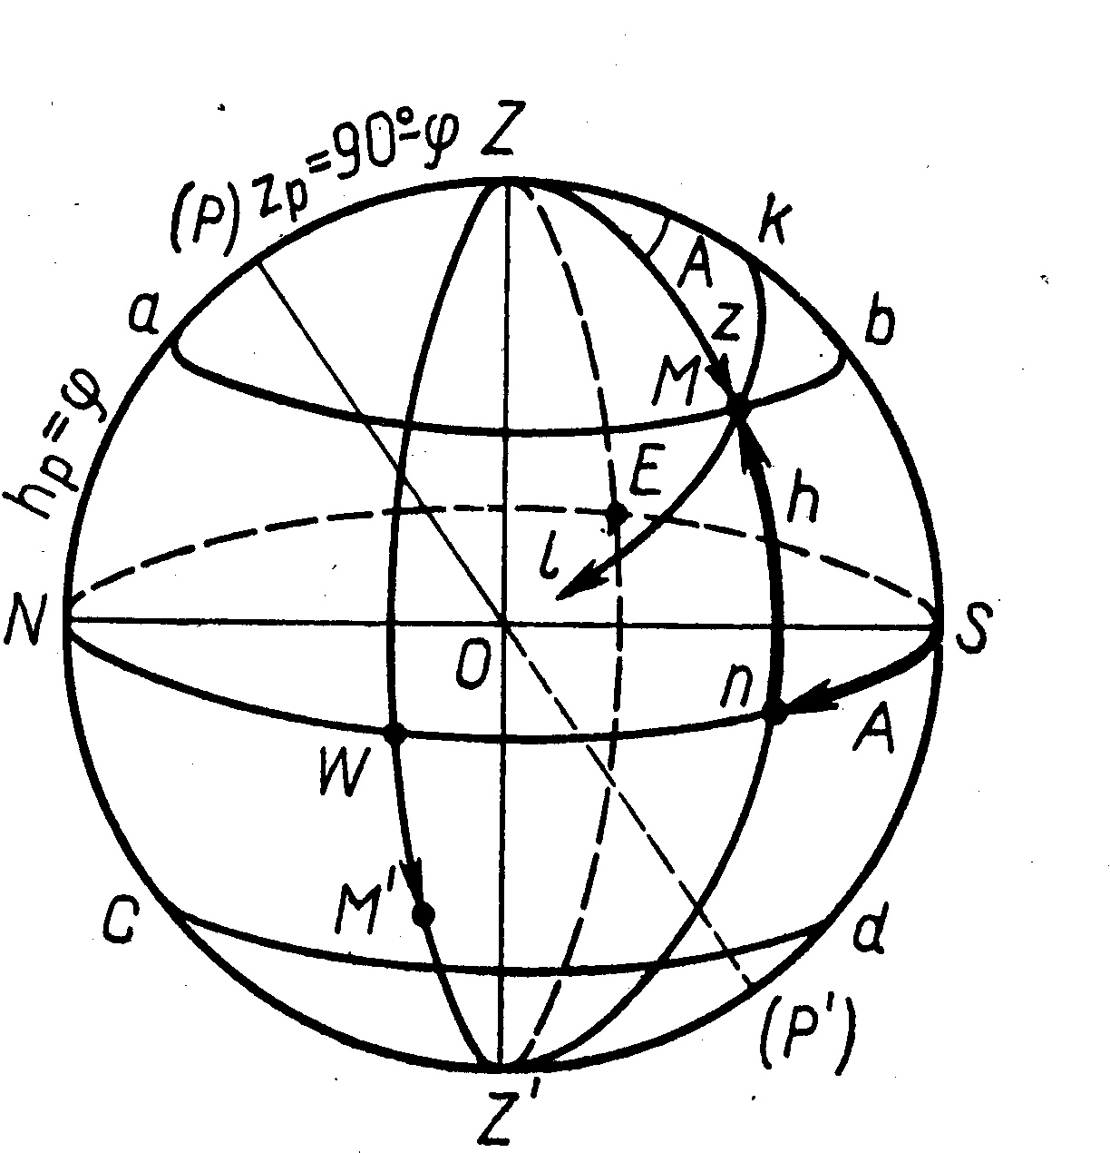
Южная половина небесного меридиана (ZSZ₁) есть начальный вертикал, а круги высоты ZEZ₁ и ZWZ₁, проходящие через точки востока E и запада W, называются первым вертикалом. Малые круги (ab, cd), параллельные плоскости истинного горизонта, называются кругами равной высоты или альмукантаратами.

Slide 8
В течение суток азимут и высота светил непрерывно меняются. Поэтому горизонтальная система координат непригодна для составления звездных карт и каталогов. Для этой цели нужна система, в которой вращение небесной сферы не влияет на значения координат светил.

Slide 9
Экваториальная система координат
Для неизменности сферических координат нужно, чтобы координатная сетка вращалась вместе с небесной сферой. Этому условию удовлетворяет экваториальная система координат.

Slide 10
Основная плоскость в этой системе – небесный экватор, а полюса – северный и южный полюсы мира.
P
Северный полюс мира
Q₁
Q
Небесный экватор
P₁
Южный полюс мира

Slide 11
Через полюса проводятся большие полукруги, называемые кругами склонения, а параллельно плоскости экватора – небесные параллели.
P
Небесная параллель
Q₁
Q
Круг склонения
P₁

Slide 12
Положение светила в экваториальной системе координат отсчитывается по кругу склонения (склонение ) и по небесному экватору (прямое восхождение ). Точкой отсчета координаты служит точка весеннего равноденствия .
P
Северный полюс
эклиптики
ε
Эклиптика
Π
Наклонение
эклиптики
Q₁
ε
Q
Небесный
экватор
Южный полюс
эклиптики
Π₁
Точка весеннего
равноденствия
P₁
Эклиптика - воображаемая линия, которая показывает
путь Солнца по небу в течение года

Slide 13
Круг склонения, проходящий через точку весеннего равноденствия называется равноденственным колюром. Прямое восхождение есть угол при полюсе мира между равноденственным колюром и кругом склонения, проходящим через светило. Склонение – это угловое расстояние светила от небесного экватора.
P
Круг склонения
Равноденственный
колюр
M
Склонение
Q₁
Q
Небесный
экватор
Точка весеннего
равноденствия
Прямое восхождение
P₁

Slide 14
Экваториальные координаты звезд имеют большое практическое применение: по ним создают звездные карты и каталоги, определяют географические координаты пунктов земной поверхности, осуществляют ориентировку в космическом пространстве, проверяют время, изучают вращение Земли и т.д.

